Slide 1
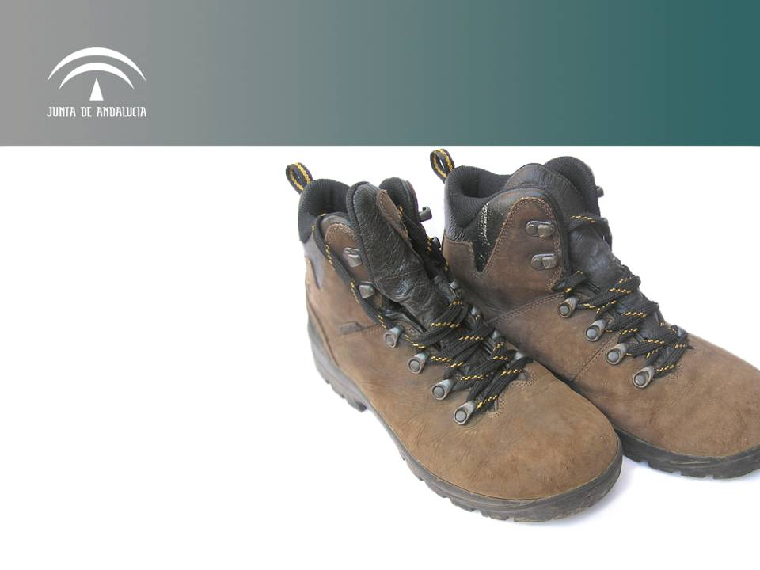
Técnico en conducción de actividades físicas y deportivas en el medio natural
CICLO FORMATIVO DE GRADO MEDIO
Guía de
naturaleza
Mi formación, mi futuro.
Notes:
PORTADA. Opción 2
Dos líneas de texto para el nombre simplificado del ciclo.
En las portadas ha de aparecer la denominación oficial del ciclo formativo, junto a su grado, que se ubica en
la parte superior derecha de la diapositiva.
En la zona inferior derecha se ubica el nombre coloquial del ciclo, que sea fácilmente entendible por los
alumnos y alumnas.
Ejemplo:
Nombre oficial: Proyectos y Dirección de Obras de Decoración.
Nombre coloquial: Decoración.
Ha de elegirse una de las dos opciones de portada y eliminar aquella que no sea válida.
Datos Técnicos
Nombre oficial del ciclo. Tipo de letra: Arial, tamaño: 20 puntos, color: blanco (RGB: 255, 255, 255). [Formato> Fuente]. Alineación derecha [Formato> Alineación> Alinear a la derecha].
Especificación de ciclo de grado superior o medio. Tipo de letra: Arial, tamaño: 12 puntos, variante: mayúsculas, color: blanco (RGB: 255, 255, 255) [Formato> Fuente]. Alineación derecha [Formato> Alineación> Alinear a la derecha].
Nombre corto coloquial del ciclo. Tipo de letra: Arial, tamaño: 44 puntos, color: gris (RGB: 128,128,128) [Formato> Fuente]. Alineación izquierda [Formato> Alineación> Alinear a la izquierda]. Interlineado: 44 puntos, espacio antes de párrafo: 10 puntos, espacio después de párrafo: 0 [Formato> Interlineado].
Eslogan “Mi formación, mi futuro”. Tipo de letra: Arial, tamaño: 18 puntos, color: negro (RGB: 0, 0, 0) [Formato> Fuente]. Alineación izquierda [Formato> Alineación> Alinear a la izquierda].
Transición: todas las diapositivas de la presentación tienen la transición “Desvanecimiento en negro” a velocidad “Medio” [Presentación> Transición de diapositiva...].

Slide 2
Si te gusta la montaña y la actividad física disfrutarás descubriendo y mostrando las maravillas de nuestro entorno natural a otras personas: caminando, en bicicleta o a caballo.
Notes:
INTRODUCCIÓN
Esta diapositiva ha de contener una frase que destaque los principales atractivos que ofrece el ciclo
formativo a los alumnos y alumnas que lo realicen.
Datos Técnicos
El texto debe quedar limitado entre las 2 guías, es decir, 5 líneas máximo. [Ver> Cuadrícula y guías> Activar casilla “Mostrar guías de dibujo en la pantalla”].
Texto introducción. Tipo de letra. Arial, estilo: cursiva, tamaño: 32 puntos, color: blanco (RGB: 255, 255, 255) [Formato> Fuente]. Alineación izquierda [Formato> Alineación> Alinear a la izquierda]. Interlineado: 38 puntos, espacio antes de párrafo: 0, espacio después de párrafo: 0 [Formato> Interlineado].
Fondo del color asignado al ciclo. En valores RGB.

Slide 3
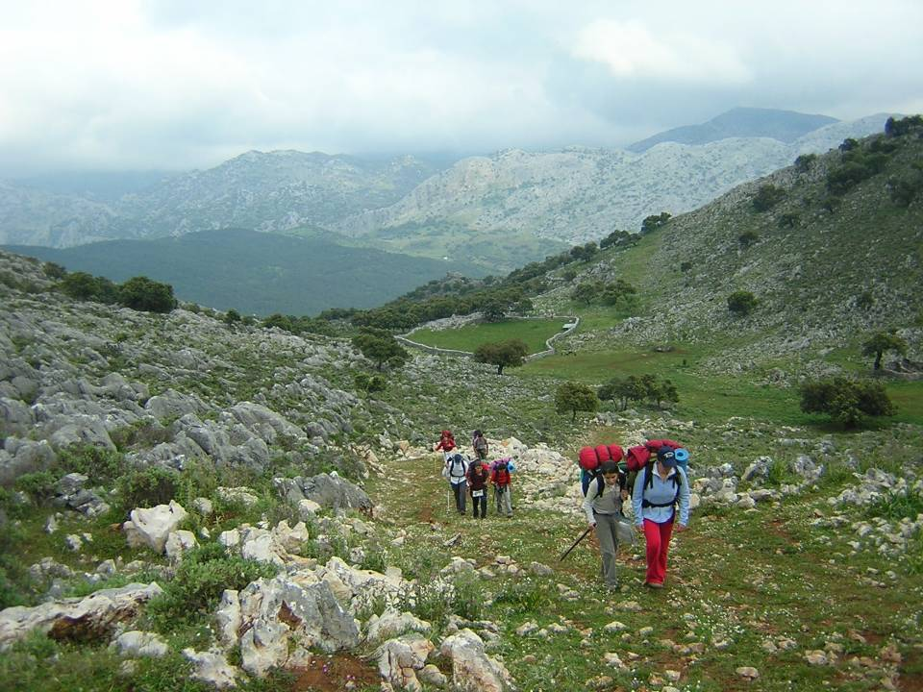

Slide 4
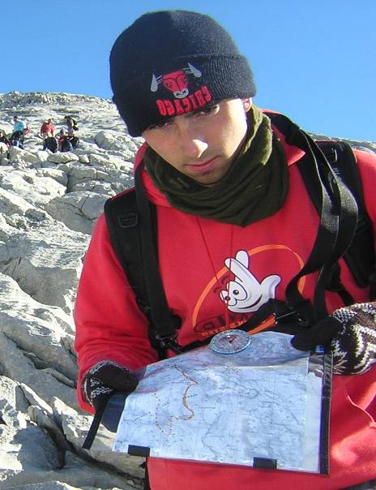
¿Qué voy a aprender?
A manejar mapas y a orientarme para planificar rutas en lugares en los que nunca he estado.
A realizar juegos y actividades de animación para que todos disfruten.
Notes:
PORTADILLA. Opción 1
Columna de texto ilustrada con una fotografía.
Las páginas de portadilla contienen las preguntas que encabezan los cuatro apartados principales de la
presentación:
¿Qué voy aprender?
¿Cómo conseguirlo?
Voy a trabajar como:
Puedo seguir estudiando:
Existen tres opciones para páginas de portadilla, pudiéndose elegir para cada pregunta la opción que se
adecúe en nuestra presentación.
Datos técnicos
Pregunta. Tipo de letra: Arial, tamaño: 28 puntos, color: gris claro (RGB: 178, 178, 178) [Formato> Fuente]. Alineación izquierda [Formato> Alineación> Alinear a la izquierda].
Párrafo. Tipo de letra: Arial, tamaño: 20 puntos, color: blanco (RGB: 255, 255, 255) [Formato> Fuente]. Alineación izquierda [Formato> Alineación> Alinear a la izquierda]. Interlineado: 24 puntos, espacio antes de párrafo: 10 puntos, espacio después de párrafo: 0 [Formato> Interlineado].
Pie de foto. Tipo de letra: Arial, tamaño: 12 puntos, color: blanco (RGB: 255, 255, 255) [Formato> Fuente]. Alineación izquierda [Formato> Alineación> Alinear a la izquierda].

Slide 5
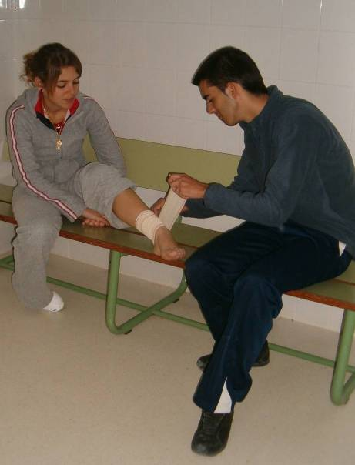
¿Qué voy a aprender ?
A organizar estancias o pernoctaciones en el medio natural.
A seleccionar los itinerarios en función de los grupos y según se realicen a pie, a caballo o en bicicleta de montaña.
A administrar los primeros auxilios en casos de accidente.
Notes:
CONTENIDO. Opción 3
Columna de texto acompañada de fotografía.
Se recomienda que los párrafos no sean muy extensos. Subdividir el contenido de las columnas de
texto en, al menos, dos párrafos, agiliza la lectura.
En las páginas de contenido ha de utilizarse el encabezado, con el fin de identificar el apartado en el
que nos encontramos.
IMPORTANTE: COMPROBAR QUE EL ENCABEZADO SEA EL CORRECTO.
Datos técnicos
Párrafo. Tipo de letra: Arial, tamaño: 20 puntos, color: blanco (RGB: 255, 255, 255) [Formato> Fuente]. Alineación izquierda [Formato> Alineación> Alinear a la izquierda]. Interlineado: 24 puntos, espacio antes de párrafo: 10 puntos, espacio después de párrafo: 0 [Formato> Interlineado].
Encabezado. Tipo de letra: Arial, tamaño: 14 puntos, color: gris (RGB: 128, 128, 128) [Formato> Fuente]. Alineación derecha [Formato> Alineación> Alinear a la derecha].
Listado. Tipo de letra: Arial, tamaño: 20 puntos, color: blanco (RGB: 255, 255, 255) [Formato> Fuente]. Alineación izquierda [Formato> Alineación> Alinear a la izquierda]. Interlineado: 24 puntos, espacio antes de párrafo: 10 puntos, espacio después de párrafo: 0 [Formato> Interlineado]. Viñetas del tipo círculos pequeños [Formato> Numeración y viñetas> Con viñetas> Elegir segunda opción].

Slide 6
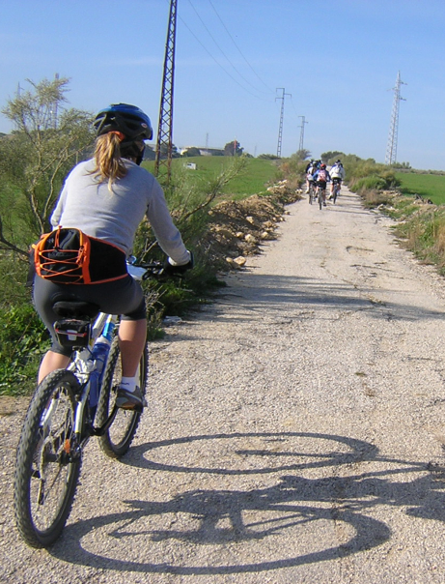
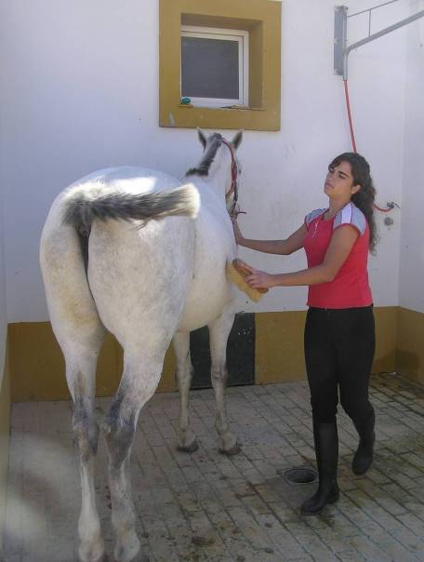
¿Qué voy a aprender ?
A desarrollar mis habilidades en la bicicleta de montaña y a reparar averías .
A montar a caballo y a saber cuidarlos.
Notes:
CONTENIDO. Opción 4
Dos fotografías.
Las fotografías deben ajustarse a las guías, respetando el espacio entre ellas y llegando hasta los
bordes izquierdo y derecho de la diapositiva, según el modelo propuesto. Para activar y desactivar la
visualización de las guías [Ver> Cuadrícula y guías> Activar casilla “Mostrar guías de dibujo en la pantalla”].
En las páginas de contenido ha de utilizarse el encabezado, con el fin de identificar el apartado en el
que nos encontramos.
IMPORTANTE: COMPROBAR QUE EL ENCABEZADO SEA EL CORRECTO.
Datos técnicos
Encabezado. Tipo de letra: Arial, tamaño: 14 puntos, color: gris (RGB: 128, 128, 128) [Formato> Fuente]. Alineación derecha [Formato> Alineación> Alinear a la derecha].
Pie de foto. Tipo de letra: Arial, tamaño: 12 puntos, color: blanco (RGB: 255, 255, 255) [Formato> Fuente]. Alineación izquierda [Formato> Alineación> Alinear a la izquierda].

Slide 7
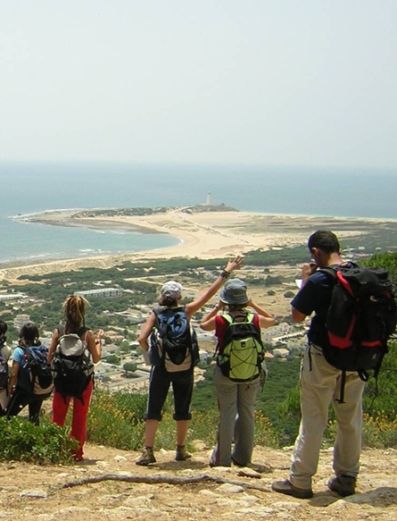
¿Cómo conseguirlo?
Participando en rutas por los distintos Parques Naturales de nuestra provincia y conociendo su flora y su fauna.
Manejando la brújula, el GPS y diferentes tipos de mapa realizarás itinerarios de distintos niveles de dificultad
Parque Natural de la Breña y Marismas de Barbate
Notes:
PORTADILLA. Opción 1
Columna de texto ilustrada con una fotografía.
Las páginas de portadilla contienen las preguntas que encabezan los cuatro apartados principales de la
presentación:
¿Qué voy aprender?
¿Cómo conseguirlo?
Voy a trabajar como:
Puedo seguir estudiando:
Existen tres opciones para páginas de portadilla, pudiéndose elegir para cada pregunta la opción que se
adecúe en nuestra presentación.
Datos técnicos
Pregunta. Tipo de letra: Arial, tamaño: 28 puntos, color: gris claro (RGB: 178, 178, 178) [Formato> Fuente]. Alineación izquierda [Formato> Alineación> Alinear a la izquierda].
Párrafo. Tipo de letra: Arial, tamaño: 20 puntos, color: blanco (RGB: 255, 255, 255) [Formato> Fuente]. Alineación izquierda [Formato> Alineación> Alinear a la izquierda]. Interlineado: 24 puntos, espacio antes de párrafo: 10 puntos, espacio después de párrafo: 0 [Formato> Interlineado].
Pie de foto. Tipo de letra: Arial, tamaño: 12 puntos, color: blanco (RGB: 255, 255, 255) [Formato> Fuente]. Alineación izquierda [Formato> Alineación> Alinear a la izquierda].

Slide 8
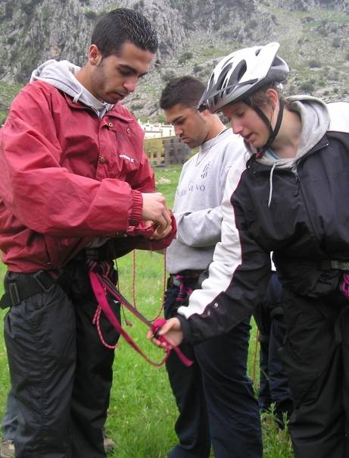
¿Cómo conseguirlo?
Practicando equitación y cuidados equinos en una escuela de hípica
Poniendo a punto la bicicleta y conduciéndola por diferentes tipos de terreno.
Utilizando el material de escalada para la seguridad de los grupos
Notes:
CONTENIDO. Opción 3
Columna de texto acompañada de fotografía.
Se recomienda que los párrafos no sean muy extensos. Subdividir el contenido de las columnas de
texto en, al menos, dos párrafos, agiliza la lectura.
En las páginas de contenido ha de utilizarse el encabezado, con el fin de identificar el apartado en el
que nos encontramos.
IMPORTANTE: COMPROBAR QUE EL ENCABEZADO SEA EL CORRECTO.
Datos técnicos
Párrafo. Tipo de letra: Arial, tamaño: 20 puntos, color: blanco (RGB: 255, 255, 255) [Formato> Fuente]. Alineación izquierda [Formato> Alineación> Alinear a la izquierda]. Interlineado: 24 puntos, espacio antes de párrafo: 10 puntos, espacio después de párrafo: 0 [Formato> Interlineado].
Encabezado. Tipo de letra: Arial, tamaño: 14 puntos, color: gris (RGB: 128, 128, 128) [Formato> Fuente]. Alineación derecha [Formato> Alineación> Alinear a la derecha].
Listado. Tipo de letra: Arial, tamaño: 20 puntos, color: blanco (RGB: 255, 255, 255) [Formato> Fuente]. Alineación izquierda [Formato> Alineación> Alinear a la izquierda]. Interlineado: 24 puntos, espacio antes de párrafo: 10 puntos, espacio después de párrafo: 0 [Formato> Interlineado]. Viñetas del tipo círculos pequeños [Formato> Numeración y viñetas> Con viñetas> Elegir segunda opción].

Slide 9
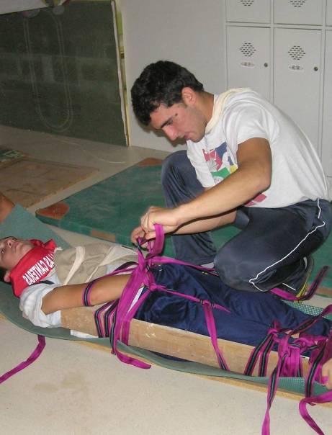
¿Cómo conseguirlo?
Adaptando actividades para personas con discapacidad
Haciendo maniobras de reanimación en maniquíes
Organizando juegos y actividades de animación de veladas.
Prácticas de inmovilización y transporte de heridos
Notes:
CONTENIDO. Opción 3
Columna de texto acompañada de fotografía.
Se recomienda que los párrafos no sean muy extensos. Subdividir el contenido de las columnas de
texto en, al menos, dos párrafos, agiliza la lectura.
En las páginas de contenido ha de utilizarse el encabezado, con el fin de identificar el apartado en el
que nos encontramos.
IMPORTANTE: COMPROBAR QUE EL ENCABEZADO SEA EL CORRECTO.
Datos técnicos
Párrafo. Tipo de letra: Arial, tamaño: 20 puntos, color: blanco (RGB: 255, 255, 255) [Formato> Fuente]. Alineación izquierda [Formato> Alineación> Alinear a la izquierda]. Interlineado: 24 puntos, espacio antes de párrafo: 10 puntos, espacio después de párrafo: 0 [Formato> Interlineado].
Encabezado. Tipo de letra: Arial, tamaño: 14 puntos, color: gris (RGB: 128, 128, 128) [Formato> Fuente]. Alineación derecha [Formato> Alineación> Alinear a la derecha].
Listado. Tipo de letra: Arial, tamaño: 20 puntos, color: blanco (RGB: 255, 255, 255) [Formato> Fuente]. Alineación izquierda [Formato> Alineación> Alinear a la izquierda]. Interlineado: 24 puntos, espacio antes de párrafo: 10 puntos, espacio después de párrafo: 0 [Formato> Interlineado]. Viñetas del tipo círculos pequeños [Formato> Numeración y viñetas> Con viñetas> Elegir segunda opción].

Slide 10
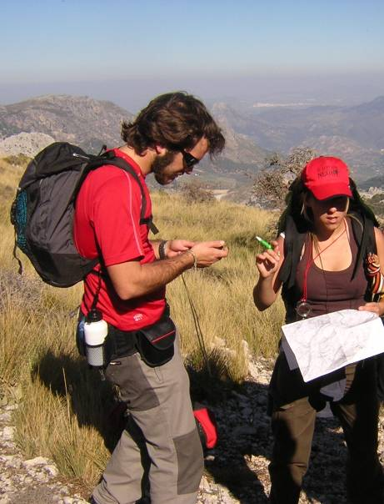
Voy a trabajar como:
Guía de senderismo en baja y media montaña en empresas de turismo activo.
Monitor y animador en granjas-escuelas , albergues y campamentos.
Notes:
PORTADILLA. Opción 3
Dos columnas de texto.
Las páginas de portadilla contienen las preguntas que encabezan los cuatro apartados principales de la
presentación:
¿Qué voy aprender?
¿Cómo conseguirlo?
Voy a trabajar como:
Puedo seguir estudiando:
Existen tres opciones para páginas de portadilla, pudiéndose elegir para cada pregunta la opción que se
adecúe en nuestra presentación.
Tras esta opción de PORTADILLA que sólo contiene texto es conveniente introducir una diapositiva que
sólo contenga fotografía, como las opciones 4 y 5 de diapositivas de CONTENIDO.
Si bien se ofrece la posibilidad de comenzar los apartados con páginas en las que sólo hay texto, se
recomienda que los párrafos no sean muy extensos. Subdividir el contenido de la columna de texto en, al
menos, dos párrafos, agiliza la lectura.
Datos técnicos
Pregunta. Tipo de letra: Arial, tamaño: 28 puntos, color: gris claro (RGB: 178, 178, 178) [Formato> Fuente]. Alineación izquierda [Formato> Alineación> Alinear a la izquierda].
Párrafo. Tipo de letra: Arial, tamaño: 20 puntos, color: blanco (RGB: 255, 255, 255) [Formato> Fuente]. Alineación izquierda [Formato> Alineación> Alinear a la izquierda]. Interlineado: 24 puntos, espacio antes de párrafo: 10 puntos, espacio después de párrafo: 0 [Formato> Interlineado].

Slide 11
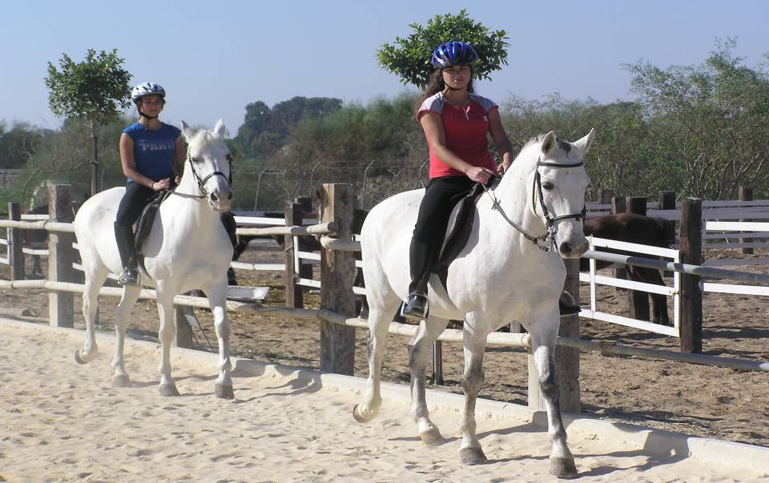
¿Voy a trabajar cómo?
Conductor de grupos a caballo realizando rutas en el medio natural
Notes:
CONTENIDO. Opción 5
Una fotografía.
La fotografía debe ajustarse a las guías, llegando hasta los bordes izquierdo y derecho de la diapositiva,
según el modelo propuesto. Para activar y desactivar la visualización de las guías [Ver> Cuadrícula y
guías> Activar casilla “Mostrar guías de dibujo en la pantalla”].
En las páginas de contenido ha de utilizarse el encabezado, con el fin de identificar el apartado en el que
nos encontramos.
IMPORTANTE: COMPROBAR QUE EL ENCABEZADO SEA EL CORRECTO.
Datos técnicos
Encabezado. Tipo de letra: Arial, tamaño: 14 puntos, color: gris (RGB: 128, 128, 128) [Formato> Fuente]. Alineación derecha [Formato> Alineación> Alinear a la derecha].
Pie de foto. Tipo de letra: Arial, tamaño: 12 puntos, color: blanco (RGB: 255, 255, 255) [Formato> Fuente]. Alineación izquierda [Formato> Alineación> Alinear a la izquierda].

Slide 12
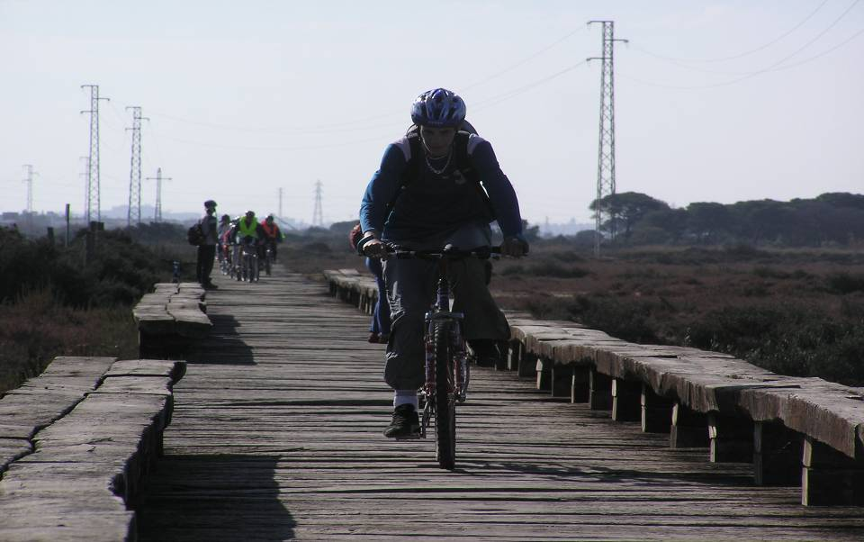
¿Voy a trabajar como?
Acompañante de grupos en bicicleta de montaña en el medio natural
Notes:
CONTENIDO. Opción 5
Una fotografía.
La fotografía debe ajustarse a las guías, llegando hasta los bordes izquierdo y derecho de la diapositiva,
según el modelo propuesto. Para activar y desactivar la visualización de las guías [Ver> Cuadrícula y
guías> Activar casilla “Mostrar guías de dibujo en la pantalla”].
En las páginas de contenido ha de utilizarse el encabezado, con el fin de identificar el apartado en el que
nos encontramos.
IMPORTANTE: COMPROBAR QUE EL ENCABEZADO SEA EL CORRECTO.
Datos técnicos
Encabezado. Tipo de letra: Arial, tamaño: 14 puntos, color: gris (RGB: 128, 128, 128) [Formato> Fuente]. Alineación derecha [Formato> Alineación> Alinear a la derecha].
Pie de foto. Tipo de letra: Arial, tamaño: 12 puntos, color: blanco (RGB: 255, 255, 255) [Formato> Fuente]. Alineación izquierda [Formato> Alineación> Alinear a la izquierda].

Slide 13
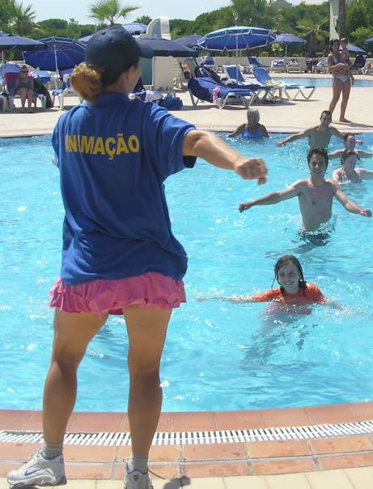
Puedo seguir estudiando:
Animación de actividades físicas y deportivas: Ciclo superior de formación profesional específica de la misma familia profesional o cualquier otro Ciclo superior aprobando previamente una prueba de acceso.
Notes:
PORTADILLA DE EJEMPLO.
(Esta portadilla es un ejemplo realizando una copia de la diapositiva de la Portadilla: Opción 2, en la que
hemos modificado la pregunta del encabezado).

Slide 14
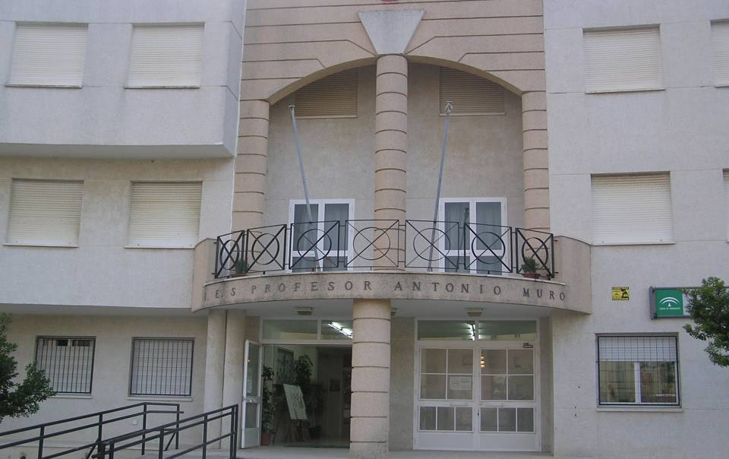
Puedo seguir estudiando
Bachillerato de cualquier modalidad
Notes:
CONTENIDO. Opción 5
Una fotografía.
La fotografía debe ajustarse a las guías, llegando hasta los bordes izquierdo y derecho de la diapositiva,
según el modelo propuesto. Para activar y desactivar la visualización de las guías [Ver> Cuadrícula y
guías> Activar casilla “Mostrar guías de dibujo en la pantalla”].
En las páginas de contenido ha de utilizarse el encabezado, con el fin de identificar el apartado en el que
nos encontramos.
IMPORTANTE: COMPROBAR QUE EL ENCABEZADO SEA EL CORRECTO.
Datos técnicos
Encabezado. Tipo de letra: Arial, tamaño: 14 puntos, color: gris (RGB: 128, 128, 128) [Formato> Fuente]. Alineación derecha [Formato> Alineación> Alinear a la derecha].
Pie de foto. Tipo de letra: Arial, tamaño: 12 puntos, color: blanco (RGB: 255, 255, 255) [Formato> Fuente]. Alineación izquierda [Formato> Alineación> Alinear a la izquierda].

Slide 15

Notes:
DIAPOSITIVA FINAL

